Slide 1

Aprendizaje Significativo

Slide 2
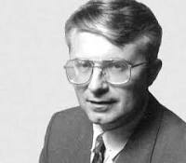
David Paul Ausubel, psicólogo y pedagogo estadounidense, una de las personalidades más importantes del constructivismo.
1918-2008

Slide 3
Conocimiento previo
Disposición
Interacción con el objeto.
Rompe con el tradicionalismo.
Estructura del conocimiento
Manera de enseñar
Profesores

Slide 4
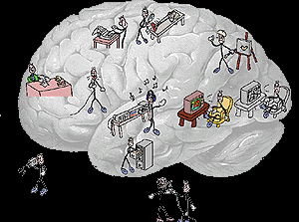
Ausubel:
  El aprendizaje significativo depende la estructura cognitiva.
Conjunto de conceptos e ideas
Que un individuo posee en un campo del conocimiento
Como lo organiza

Slide 5

También se requiere por parte del estudiante:
Aprendizaje Actitud- Quiero Aprender
Aptitud- Puedo Aprender
Contenido-Aprendo
Ambiente de confianza y respeto
Relacionar en nuevo concepto con el contexto.
Motivación.
Asimilación.
Metacognición.

Slide 7
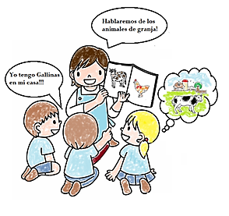
CARACTERÍSITCAS DEL APRENDIZAJE SIGNIFICATIVO.
“El contenido puede relacionarse de modo sustantivo, no arbitrario o al pie de la letra, con los conocimientos previos del estudiante”.
2. “El estudiante ha de adoptar una actitud favorable para la tarea, dotando de significado propio a los contenidos que asimila”. AUSUBEL y NOVAK (1997).

Slide 8
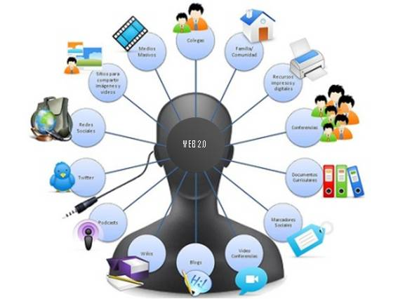
Ausubel en su teoría del aprendizaje por recepción significativa sostiene que la persona que aprende recibe información verbal, la vincula a los acontecimientos previamente adquiridos y, de esta forma, da a la nueva información, así como a la información antigua, un significado especial.

Slide 9

Aprender depende de dos factores:
El grado de relación existente entre los conocimientos anteriores y el material nuevo.
b) La naturaleza de la relación que se establece entre la información nueva y la antigua.

Slide 10




Proceso almacenan nuevas ideas a las ya existentes y que son relevantes
Asimilación.
Lo que el alumno procesa mentalmente debe darle significado.
Se asegura.
Significado adicional
Que no se olvide
Que se tenga manera de hacer una recuperación.

Slide 11
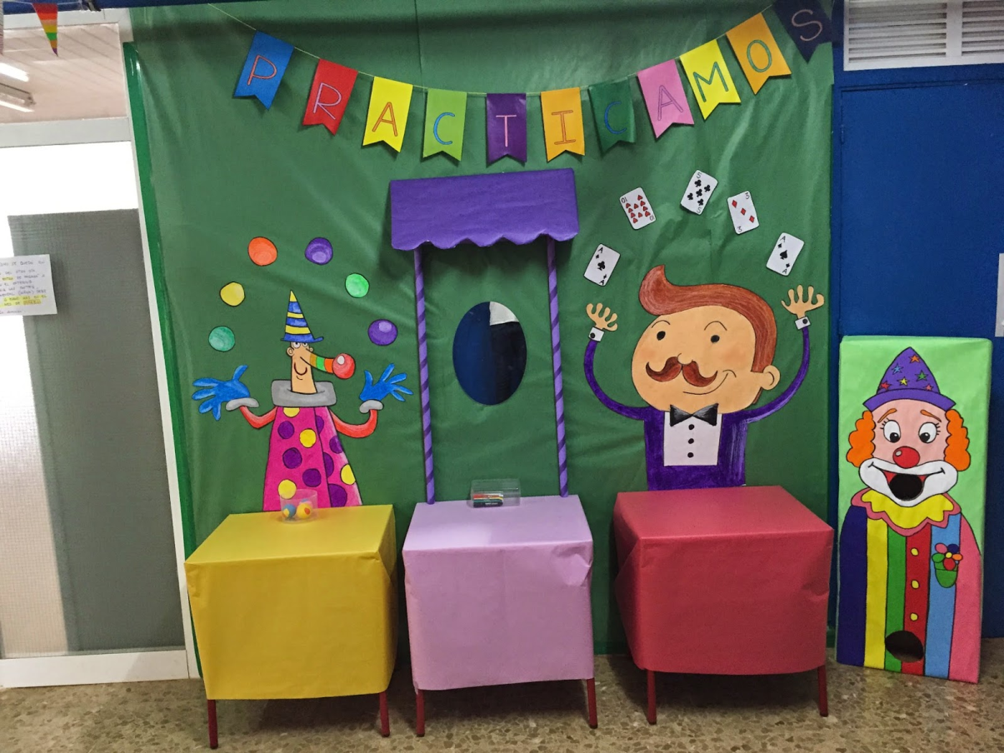
Condiciones para el logro del aprendizaje significativo.
La nueva información debe relacionarse con lo que el estudiante ya sabe.
La motivación y actitud de éste por aprender.
Los materiales o contenidos de aprendizaje.

Slide 12

El papel del profesor.
Conocer al alumno
Verificar que información posee
Como procesa la información.

